Slide 1
Trabajo final
Grupo 4 - Gaizka Miranda, Ekaitz Garcia y Eneko Fuente

Slide 2
Objetivo
Este proyecto es el resultado de una colaboración entre Gaizka Miranda, Ekaitz Garcia y Eneko Fuente. El objetivo principal de este proyecto es demostrar la integración y funcionamiento de las herramientas y tecnologías específicas que hemos estudiado durante estos meses en la asignatura de desarrollo de aplicaciones para internet de las cosas.

Slide 3
Resumen tecnologías utilizadas
Captura: Datos de sensores portátiles (ritmo cardiaco, oxígeno en sangre, temperatura) todos estos datos se encontraran en un csv almacenados.
Envío: API REST (FastAPI) para recibir datos desde dispositivos wearables o móviles
Procesamiento: Validación de datos con Pydantic, detección de anomalías
Persistencia: Almacenamiento en InfluxDB (series temporales)
Visualización: Dashboard en Grafana con gráficos de tendencias y alertas
Extra: Consultas a influx por WhatsApp

Slide 4
Pasos seguidos - Instalación
En primer lugar instalaremos todas los programas que haremos uso de ellos como Docker y Docker-compose o InfluxDB programas que ya habíamos descargado en los anteriores proyectos entregados en la asignatura.

Slide 5
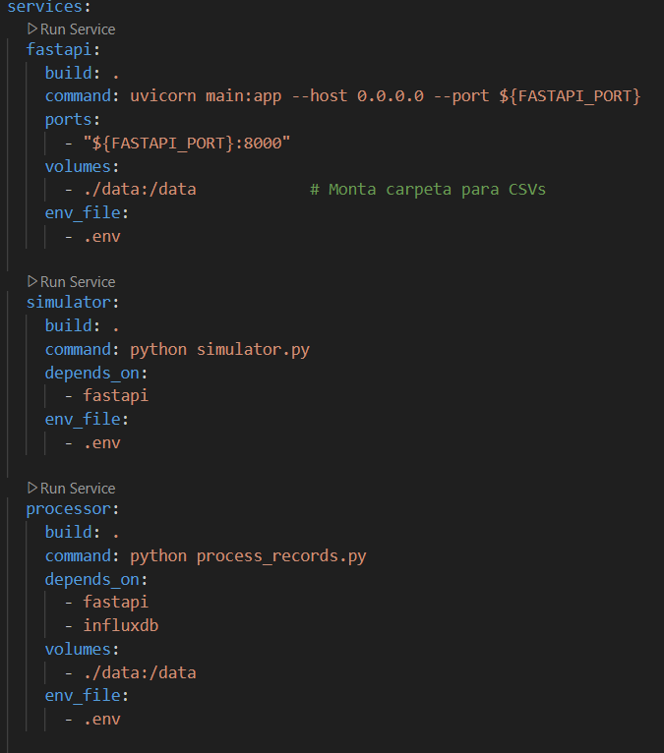
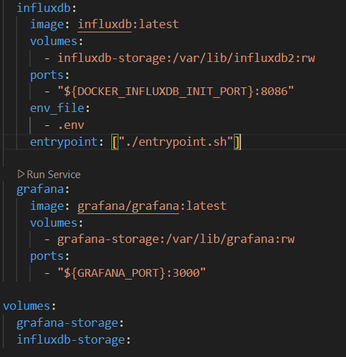
Pasos seguidos - Docker Compose
2. Se configurará el archivo docker-compose.yml, el cual contendrá la configuración necesaria para levantar los contenedores de Grafana, FastAPI y InfluxDB.
Tras levantar el docker ya debera de funcionar estos contenedores

Slide 6
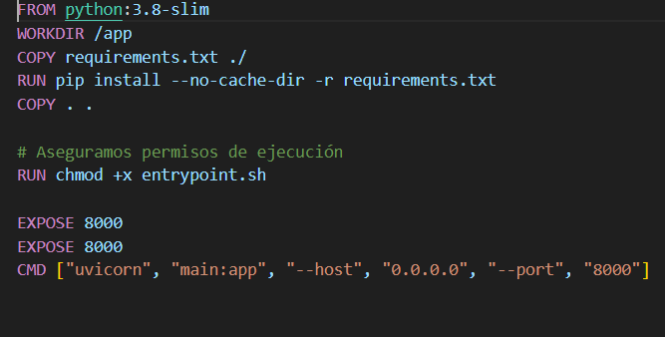
Pasos seguidos - Dockerfile
El dockerfile también se utiliza para se para definir y construir el entorno de Docker para el proyecto, especificando cómo se deben construir y ejecutar los servicios. También sirve para descargar las dependencias de requirements.txt

Slide 7
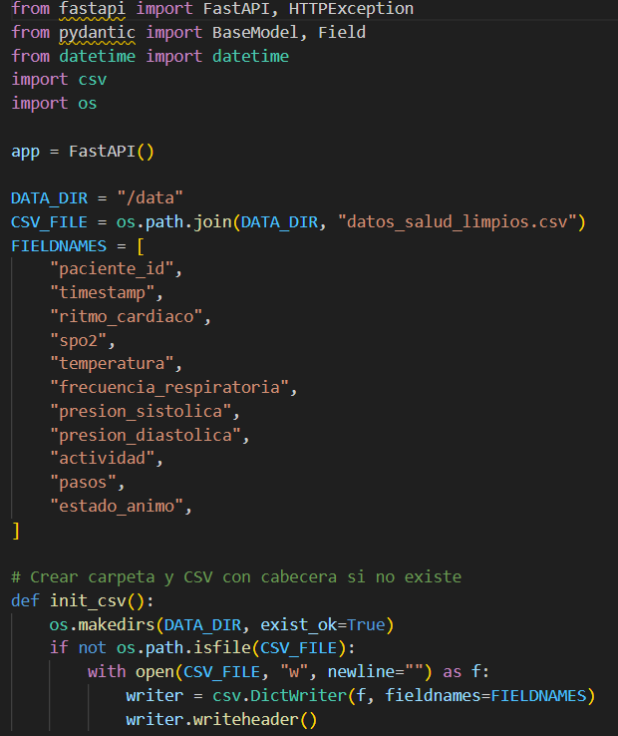
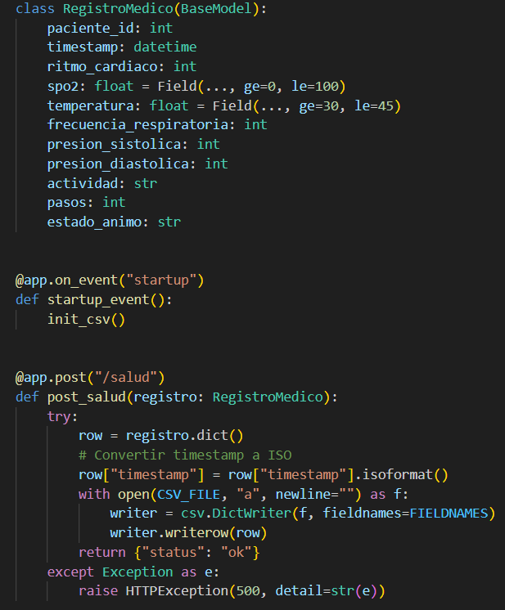
Pasos seguidos - Main.py

Slide 8
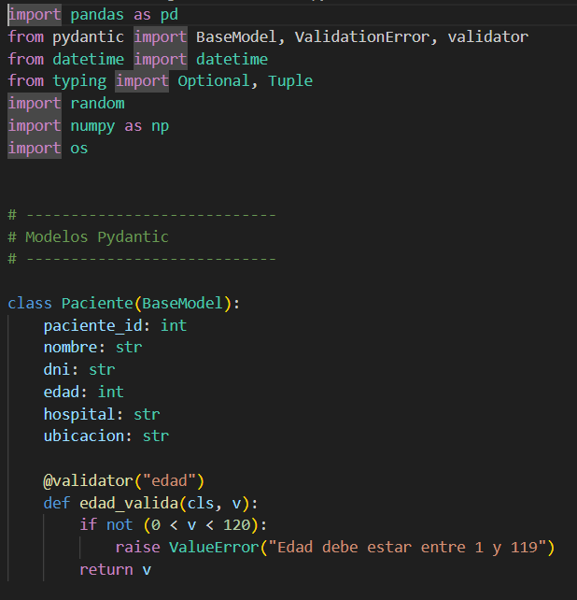
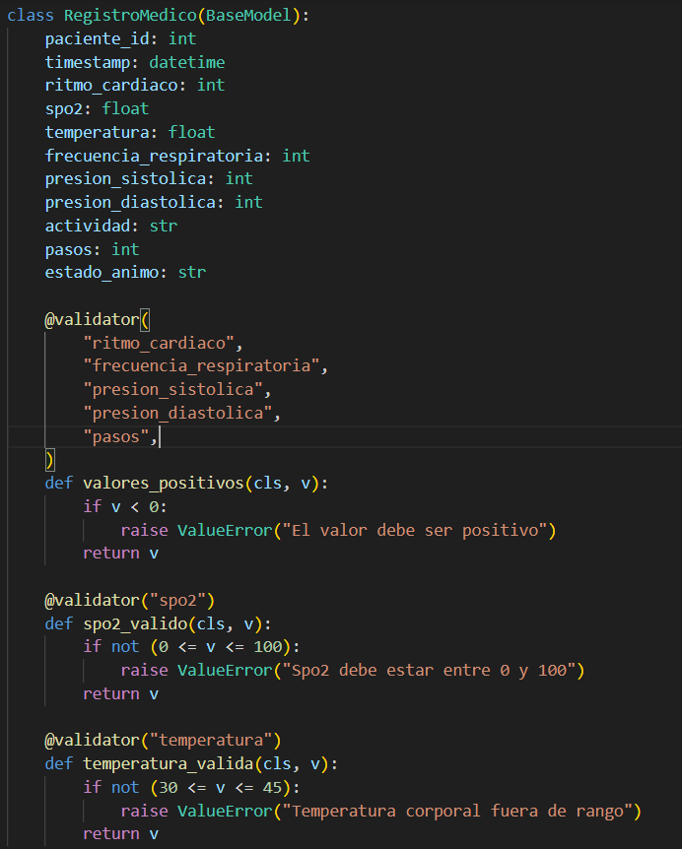
Pasos seguidos - Models.py

Slide 9
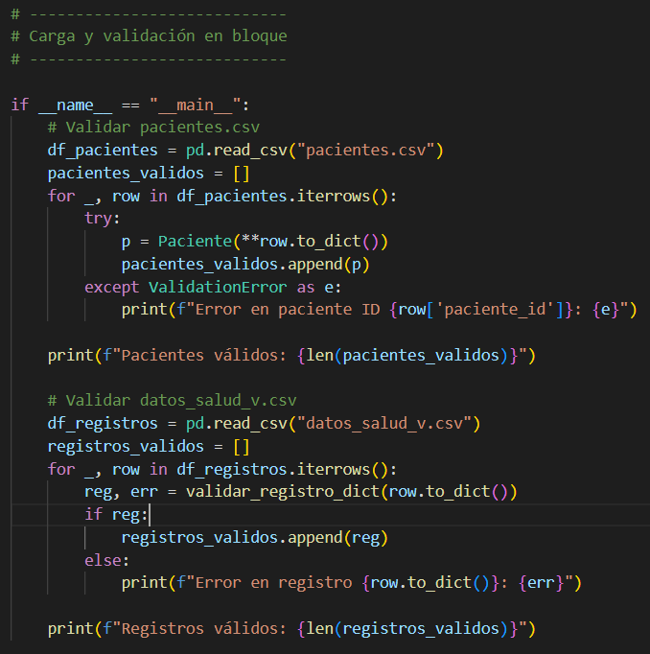
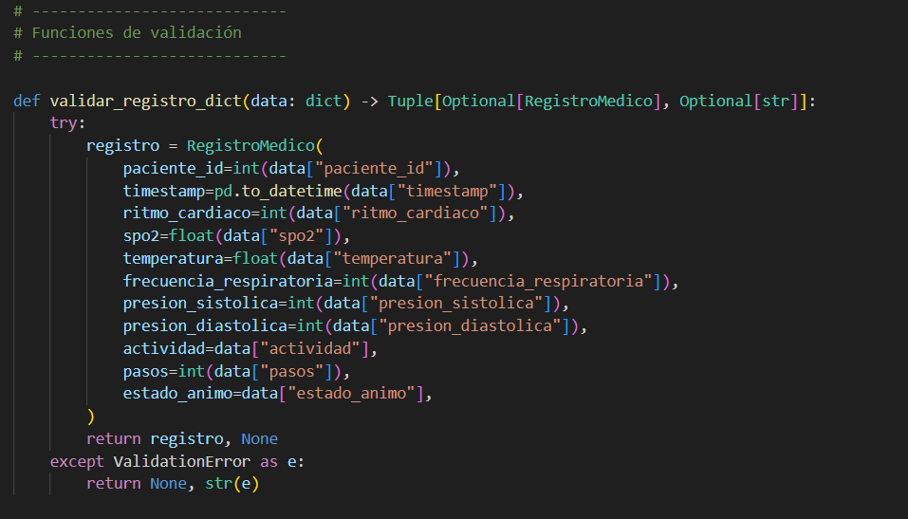
Pasos seguidos - Models.py

Slide 10
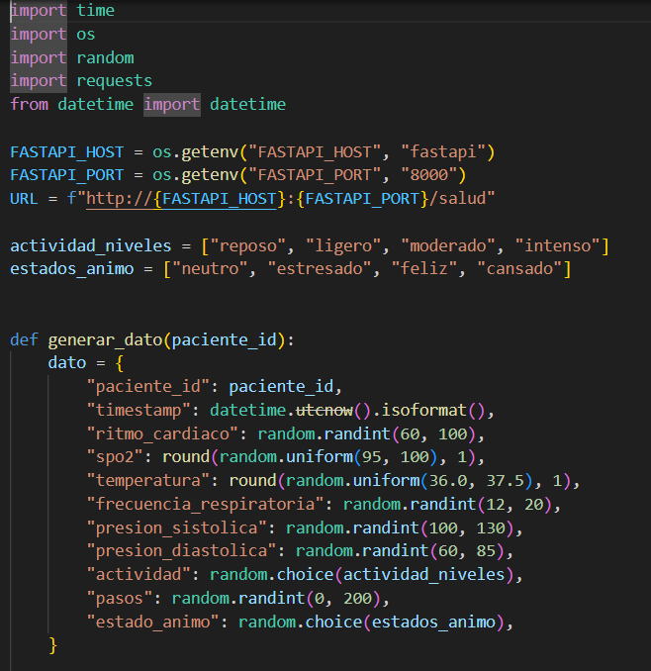
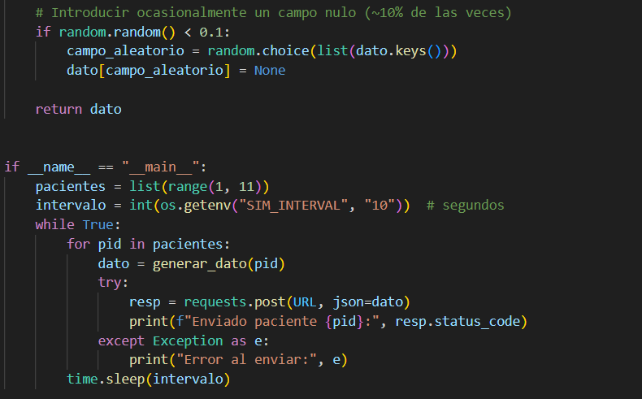
Pasos seguidos - Simulator.py

Slide 11
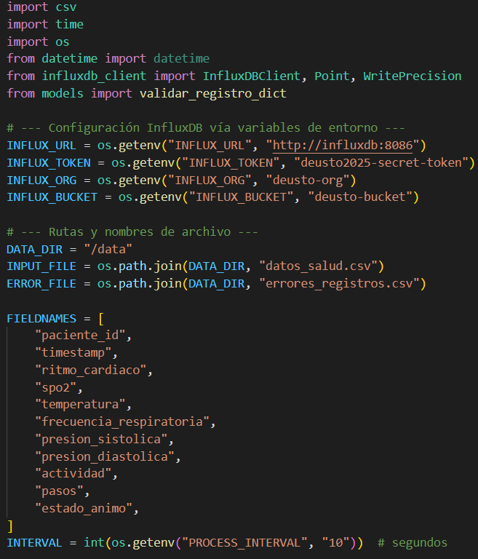
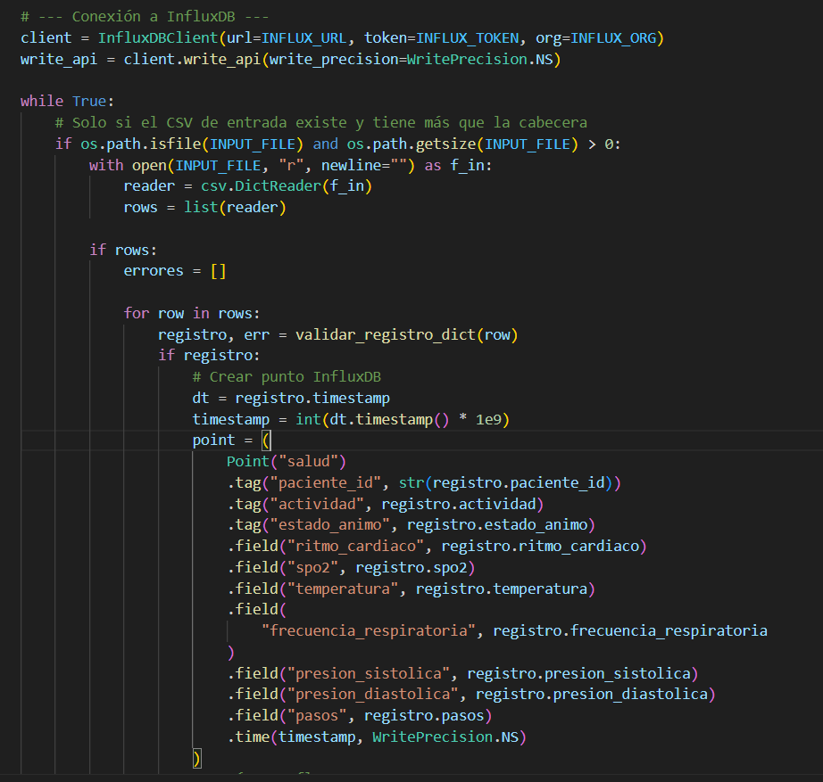
Pasos seguidos - Process_records.py

Slide 12
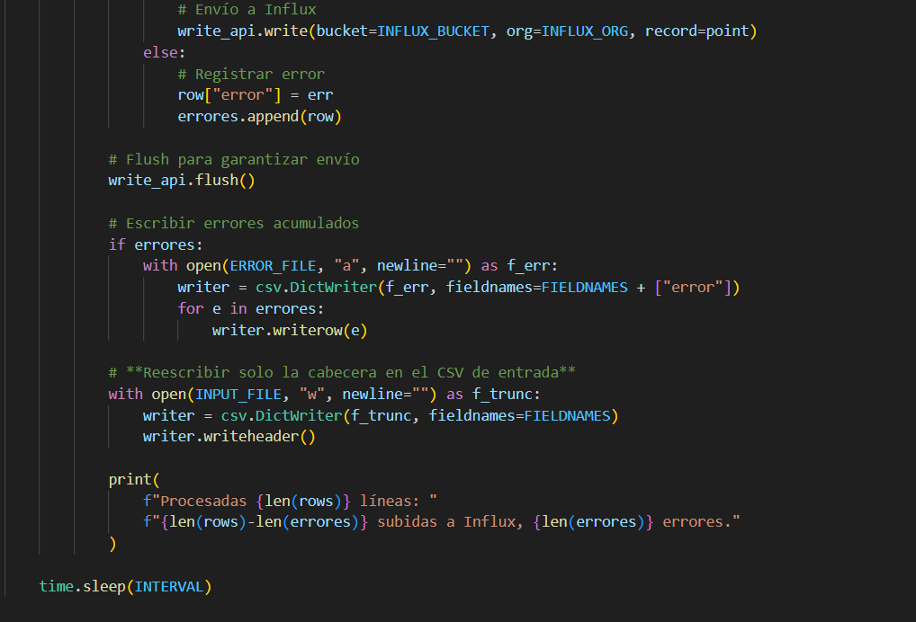
Pasos seguidos - Process_records.py

Slide 13
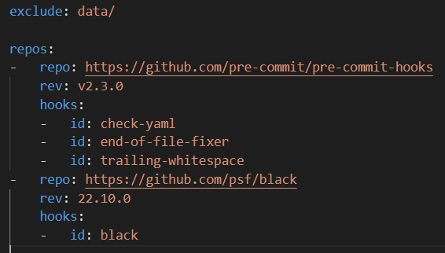
Pasos seguidos - .pre-commit-config.yaml

Slide 14
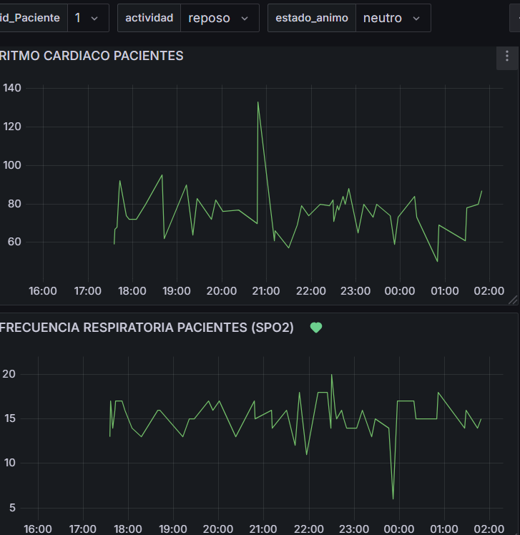
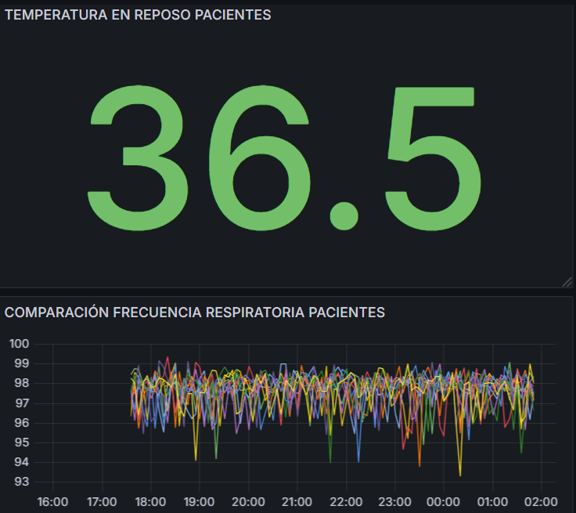
Pasos seguidos - Dashboards

Slide 15
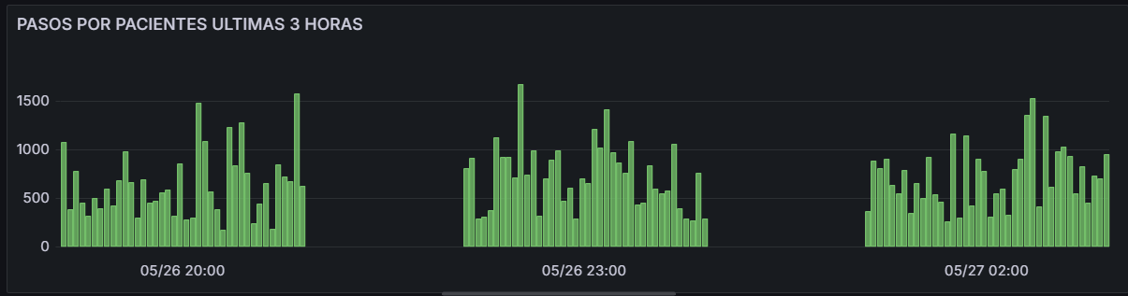
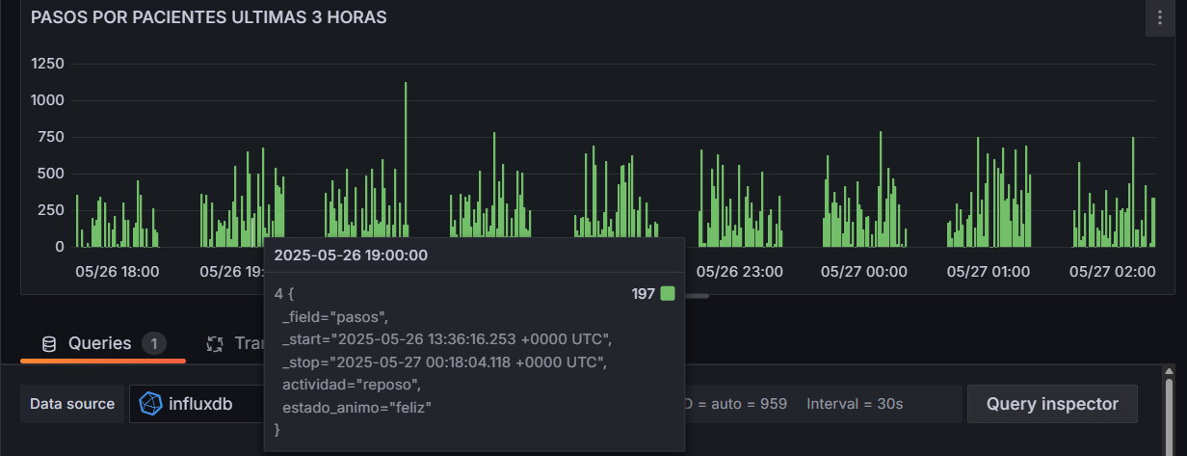
Pasos seguidos - Dashboards

Slide 16
Instrucciones de uso - Levantar contenedores
Clonar el repositorio con el siguiente comando: https://github.com/GaizkaMiranda/EntregaFinal.git
Desde la carpeta raíz del proyecto (donde esta el archivo docker-compose.yml) ejecutamos el siguiente comando para iniciar todos los servicios definidos en el archivo en el archivo docker.compose: docker-compose up –build
Después para asegurarse de que todos los contenedores están funcionando correctamente, utilizar el siguiente comando: sudo docker-compose ps
Una vez que los contenedores están en funcionamiento, podemos acceder a ellos mediante las direcciones IP y puertos configurados en el archivo docker-compose.yml: FastApi: http://localhost:8000 Grafana: http://localhost:3000 Influxdb: http://localhost:8086
Si es necesario detener los servicios, ejecutar: sudo docker-compose down

Slide 17
Instrucciones de uso - InfluxDB y Grafana
Influxdb Después de ranear el docker-compose up, introducir el usuario y contraseña: Usuario: deusto Contraseña: deusto2025
Grafana Integración de InfluxDB como datasource - Cambiar el Lenguaje de Consulta a Flux: Al configurar el datasource en Grafana, asegúrate de seleccionar Flux como el lenguaje de consulta. - Configurar el URL: En el campo de URL, introduce la dirección IP donde se está ejecutando Grafana, seguido del puerto utilizado por InfluxDB. http://influxdb:8086 - Las credenciales predeterminadas de administrador para entrar a Grafana son las siguientes: Usuario: admin Contraseña: admin
Rellenar las Credenciales de InfluxDB: Deberás proporcionar detalles específicos de tu instancia de InfluxDB: Organización: deusto-org Token: deusto2025-secret-token Bucket: deusto-bucket
Ir al menú de los dashboard e importar el dashboard de la carpeta del proyecto final.

Slide 18
Instrucciones de uso - n8n
Crear una cuenta en n8n cloud
Importar el flujo “Automatizacion_was.json”
Establecer las conexiones pertinentes (whatsapp y openAI)
Ejecutar ngrok http --url=usable-fox-flying.ngrok-free.app 8086 en la carpeta raíz de ngrok (el comando puede cambiar pero es el que ngrok te da para crear un tunel en un dominio estatico)
Pegar en n8n el url que se obtenga.
Credenciales n8n:
url: https://deusto.app.n8n.cloud/
email: ekaitzgarci@gmail.com
password: Deusto2025

Slide 19
Problemas/retos encontrados
Durante la implementación de algunos gráficos en Grafana, como el correspondiente al número de pasos, surgieron dificultades al intentar agrupar correctamente los datos por paciente. Dado que se trata de datos temporales, la agrupación por paciente en función del tiempo filtrado no se representa de forma clara en el gráfico. Esto provoca que no se visualice fácilmente cuántos pasos ha realizado cada paciente en un intervalo de tiempo determinado, salvo que se pase el cursor sobre la línea del gráfico para ver el valor exacto.

Slide 20
Mejoras posibles
Uso de un modelo de predicción para estudiar patrones e intentar encontrar enfermedades antes de que sucedan o a tiempo.

Slide 21
Link videos
https://drive.google.com/drive/folders/1yZ3llZWEYuT2EHWURiHGXH11HsZ0cf05?usp=drive_link

